Slide 1
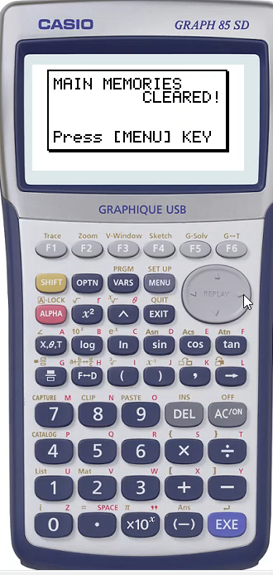
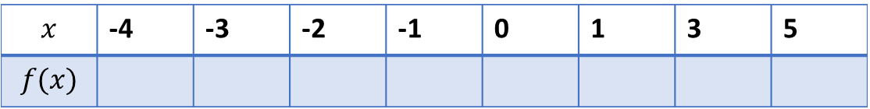
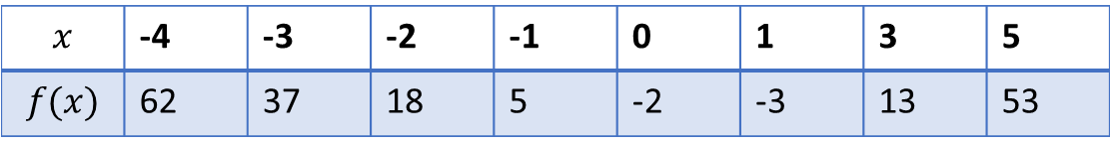
Comment remplir le tableau de valeur de la fonction $f\left(x\right)=3x^{2}−4x−2 ?$
$$x$$ | -4 | -3 | -2 | -1 | 0 | 1 | 3 | 5
$$f(x)$$
Entrer dans le menu « table de la calculatrice »
Vérifier si en haut de l’écran est indiqué « Y= »
Sinon changer dans le menu « type »
Saisir l’expression de la fonction
Effectuer les réglages dans le menu « set »
Afficher le tableau de valeur
$$x$$ | -4 | -3 | -2 | -1 | 0 | 1 | 3 | 5
$$f(x)$$ | 62 | 37 | 18 | 5 | -2 | -3 | 13 | 53

